Slide 1
Государственное бюджетное общеобразовательное учреждение средняя общеобразовательная школа № 549 с углубленным изучением английского языка Красносельского района Санкт-Петербурга
« Интеграция внеурочной и урочной деятельности как фактор успешной реализации ФГОС НОО»

Slide 2
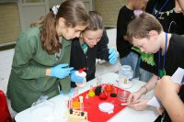
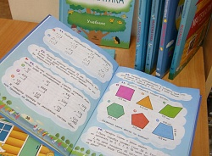
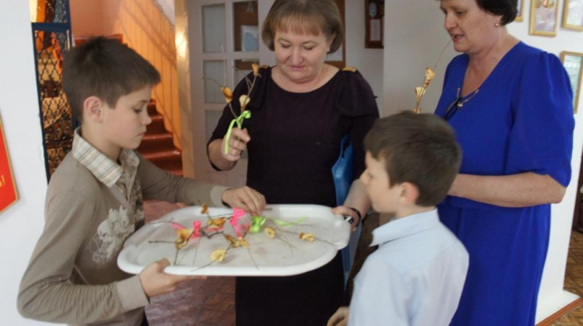

Slide 3
Учебная деятельность
(освоение новых теоретических знаний)
Социально-творческая деятельность
(решение проблем в возникающих жизненных ситуациях)
Единое образовательное
пространство
школы
Внеурочная деятельность
(применение полученных теоретических знаний в
заданных ситуациях)

Slide 4
Процесс интеграции представляет собой объединение в единое целое ранее разрозненных частей и элементов системы на основе их взаимозависимости и взаимодополняемости; сущность процесса интеграции – качественные преобразования внутри каждого элемента, входящего в систему.

Slide 5
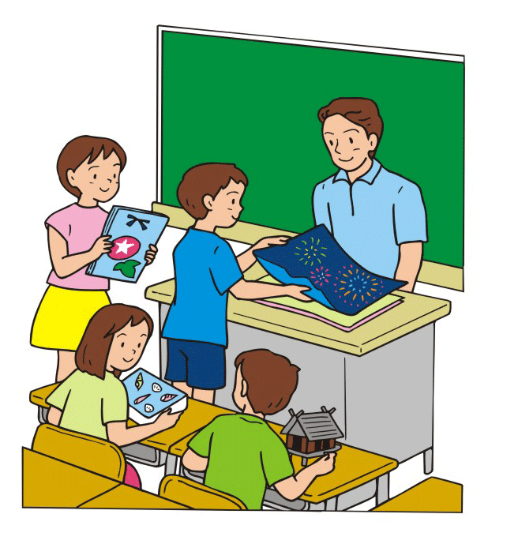
ВНУТРИПРЕДМЕТНАЯ
МЕЖПРЕДМЕТНАЯ
ТРАНСПРЕДМЕТНАЯ

Slide 6
Уровни интеграции
Низкий уровень интеграции
Средний уровень интеграции
Высокий уровень интеграции

Slide 7
Считаете ли Вы, что в Вашей школе работает хорошо отлаженная модель с высоким уровнем интеграции:
да нет, уровень скорее низкий затрудняюсь ответить
На Ваш взгляд, с какими трудностями сталкивается администрация в Вашей школе при организации внеурочной деятельности :
_________________________________________________________
С какими трудностями сталкиваются (на сегодняшний день) Ваши коллеги_________________________________________________
Какую помощь Вы хотели бы получить
__________________________________________________________

Slide 8
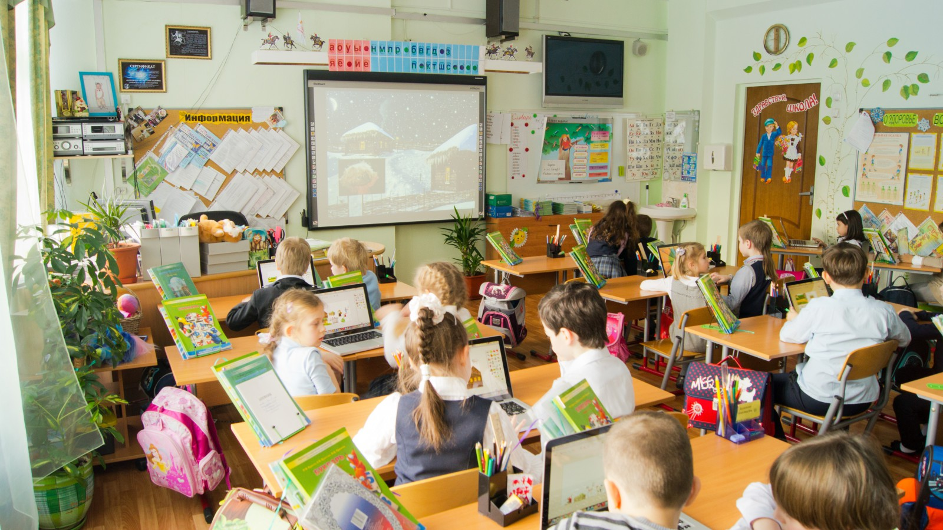
1 классы :
«Школа развития речи»
«Занимательная математика»
«В мире книг»
«Я-пассажир и пешеход»
«Речевичок»
.

Slide 9
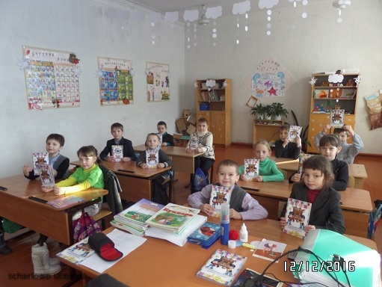
2 классы :
«Мир музея»
«В мире книг»
«Занимательная математика»
«Школа развития речи»
«Коррекция нарушений устной
и письменной речи»
«Клуб любителей чтения на иностранном языке»
«Сказки на английском языке»

Slide 10
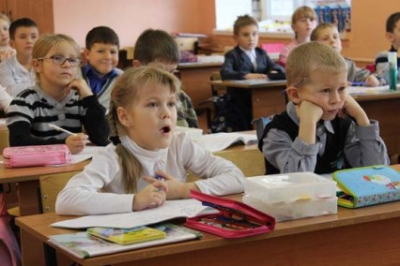
3 классы :
«Мир музея»
«Занимательная математика»
«Удивительный мир слов»
«Праздники, традиции и ремесла народов России»
«В мире книг»
«Коррекция нарушений устной
и письменной речи»
«Клуб любителей чтения на иностранном языке»
«Сказки на английском языке»

Slide 11
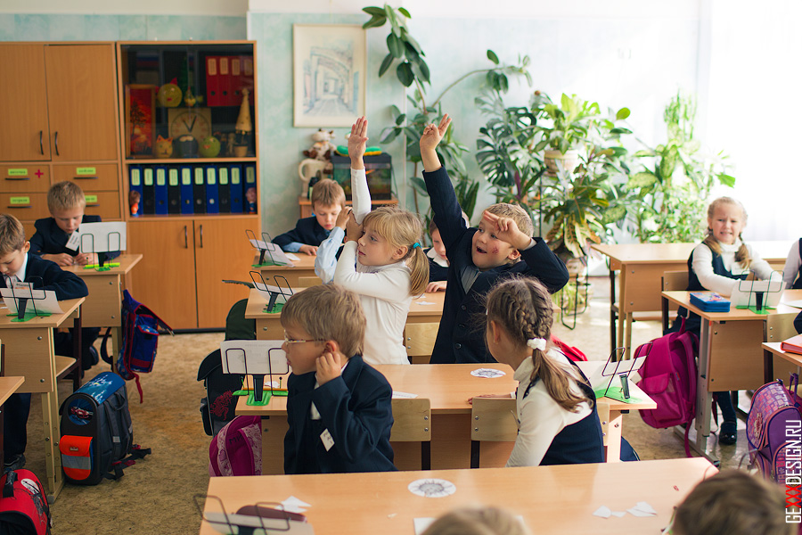
4 классы :
«Я пассажир и пешеход»
«Юным умникам и умницам»
«36 занятий для будущих отличников» «В мире книг»
«Коррекция нарушений устной
и письменной речи»
«Клуб любителей чтения на иностранном языке»
«Сказки на английском языке»

Slide 12
